Slide 1
Река из молока
Презентацию подготовил студент
ГБОУ СПО Баймакский сельскозозяйственный техникум
Алимов И.В.
Notes:
Река из молока
Что мы знаем о молоке - таком привычном и таком неизвестном?
Кто из нас не помнит детскую «страшилку» про «козу рогатую», которая забодает, если не есть кашу и не пить молока? На меня лично она действовала безотказно. А мело­дичный звон первых упругих струек о дно подойника и густой травяной за­пах парного, «взбитого» до нежнейшей пены молока - одно из самых ярких «розовых» воспоминаний детства - по цвету зари, на которой мама выходила доить нашу буренку.
В нашей крестьянской семье мо­локо было одним из основных блюд ежедневного рациона: свежее, топле­ное, в виде сливок, масла, простокваши, молочных каш и просто «тюри» - молока с накрошенным в него свежим хлебом. А «фирменная» деревенская сметана, в которой «ложка стоит»? «Это же сплошной жир, холестерин!» - ужас­нется просвещенный городской жи­тель, а сельчанин, «хмыкнув в усы», на­мажет густо на свежевыпеченный хлеб и - с чаем, «в прихлебку» - сытно, вкус­но, опять же - натуральный продукт, «от своей коровки». «А вы в городе во­обще химию всякую едите», - мощный контраргумент. Давайте постараемся объективно разобраться, в чем права традиция и что нового о молоке и мо­лочных продуктах нам открыл научно-технический прогресс?

Slide 2
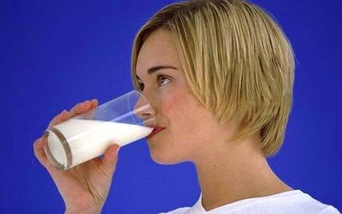
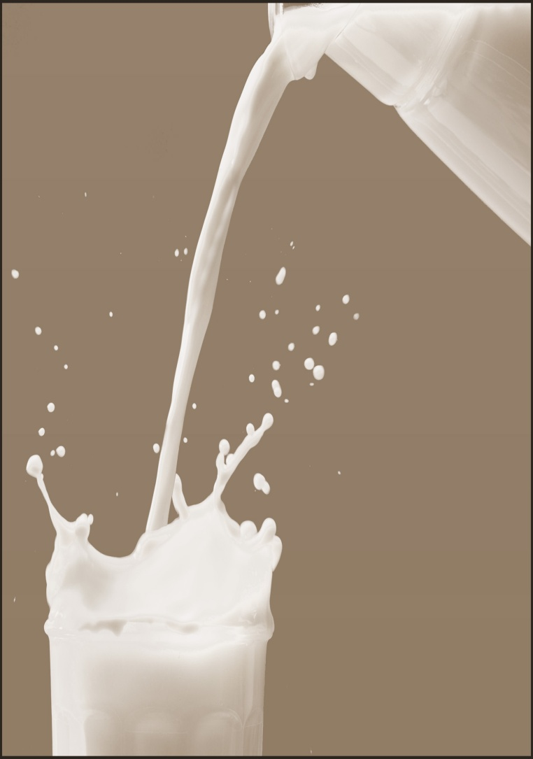
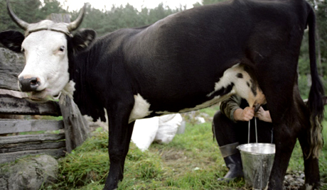
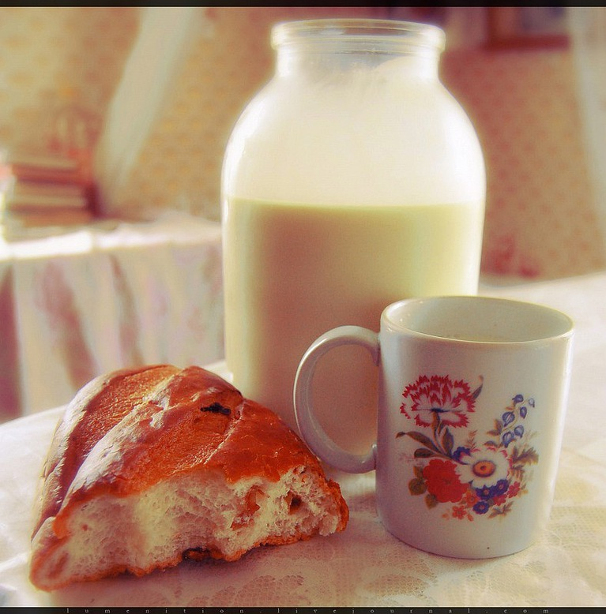
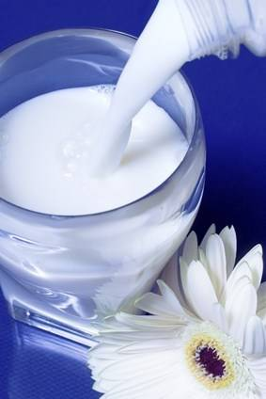
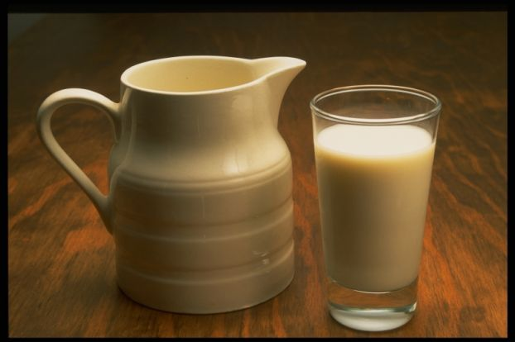
Notes:
«Молочные реки, кисельные берега...»
Это древняя народная сказочная мечта об изобилии - о «манне небес­ной» в российском варианте. Истоки молочной реки уходят в такие дали истории, что разыскать самый первый робкий ручеек практически невозмож­но. Существует предположение, осно­ванное на легендах, мифах, сказаниях различных народов и подтверждаемое раскопками археологов, что молоку как продукту питания примерно 7-8 тысяч лет. Вспомним хотя бы античную мифологию: верховный древнеримс­кий бог Юпитер был вскормлен моло­ком божественной козы Амалфеи и ему в качестве жертвы приносили именно молоко. Историческая личность Гип­пократ лечил молоком, в частности, счи­тал его очень полезным при нервных болезнях.
Позже молоко стали «прописы­вать» и при заболеваниях желудка, кишечника, печени, других органов. Молоко использовали и наружно: вспомните знаменитые молочные ван­ны Клеопатры, призванные сохранить молодость кожи! В российских деревнях раньше частенько мыли голову простоквашей. Сейчас компоненты мо­лока входят в состав многих космети­ческих средств. Что же столь ценного заложено в этом уникальном природ­ном продукте?

Slide 3
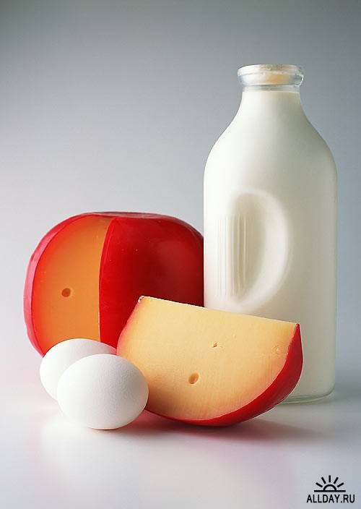
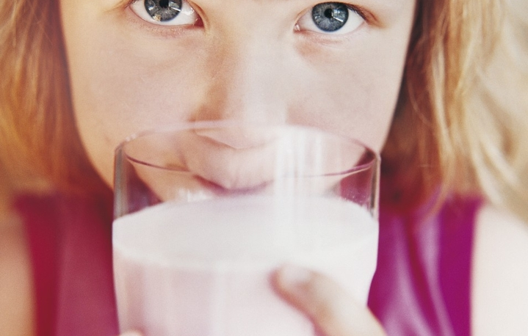
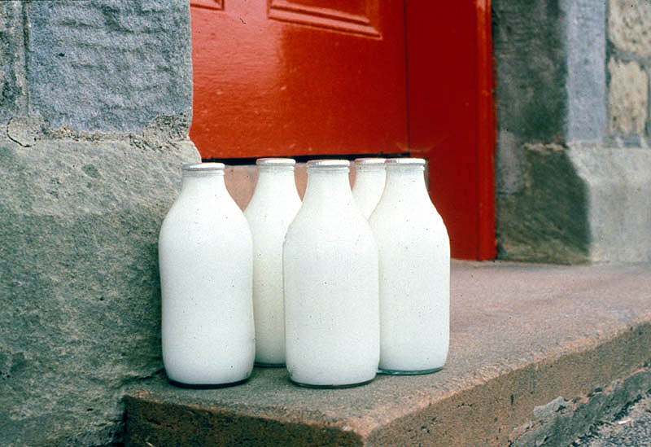
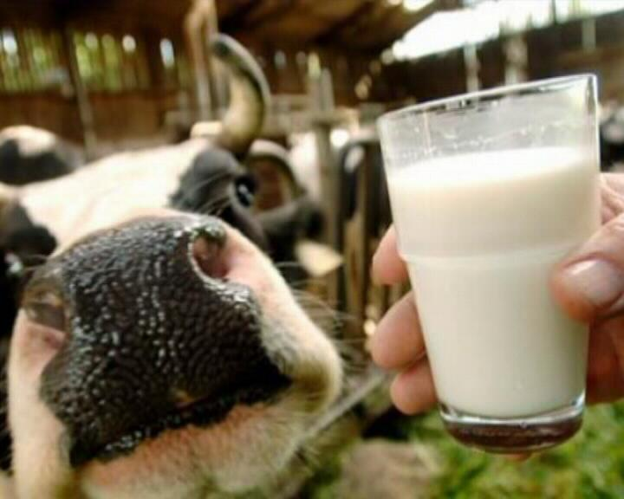
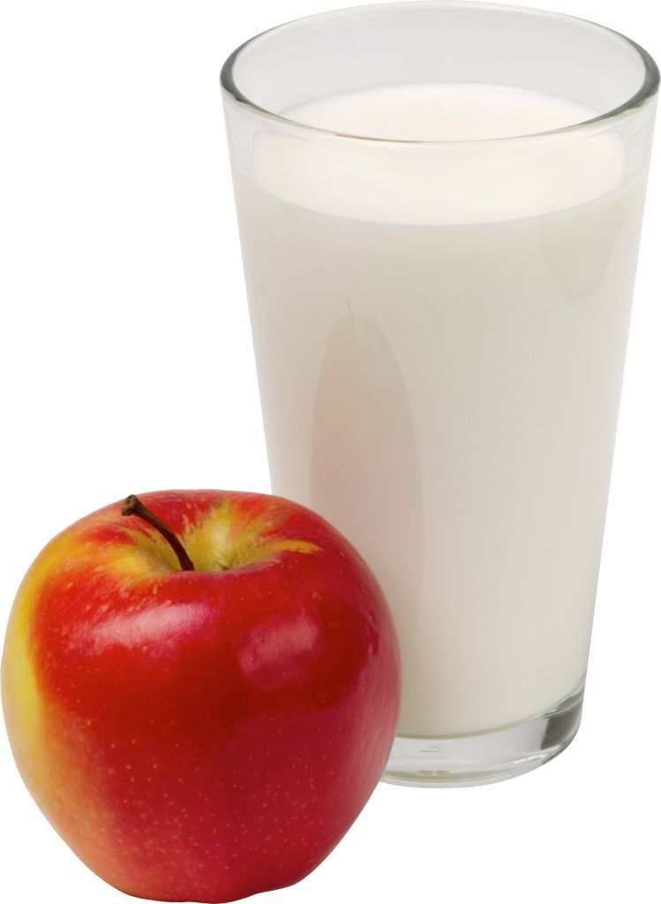
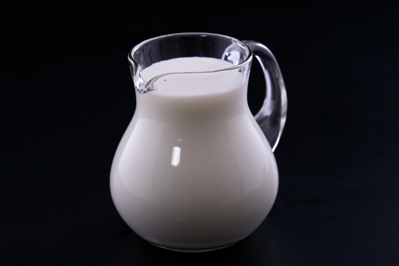
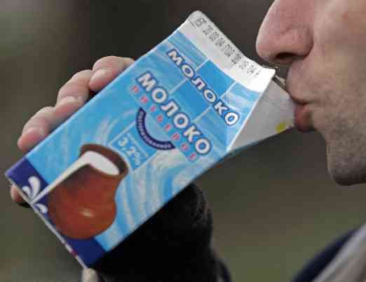
Notes:
«Далеко-далеко на лугу пасутся ко...»
Кони. Козы. Коровы. Именно в такой последовательности мы можем расположить различные виды молока - кобылье, козье, коровье - по степени убывания питательных и поле­ных свойств.
Молоко кобылицы по своему содержанию похоже на грудное, в частности, благодаря «нежной» структуре: в нем много очень ценных белков - лактальбуминов и мало казеинов- белков, «выпадающих» в желудке грубыми хлопьями. В коровьем молоке, наоборот, казеинов больше, и поэто­му оно в натуральном виде слишком «тяжелое» для чувствительного младенческого животика. В кобыльем молоке в два раза больше молочного сахара - лактозы и молочной кислоты, что, к слову, и делает известный напиток кумыс «градусным»: в нем 1,5-2% алкоголя - это вполне безопасно, а в некоторых случаях полезно, поскольку пробуждает аппетит.
Козье молоко, в отличие от коровьего, богаче не только белками, но и жирами. Однако коровье молоко - без­условный «бестселлер» по одной простой причине: оно самое доступное.
В натуральном коровьем молоке - около 20 различных полно­ценных и легко усваиваемых белков, в том числе лактальбумины, глобулины и др. Молочные жиры - это эмульсия из жировых шариков, каждый из которых окружен белком - получаются своеобразные микро-«бутербродики». Они содержат полезные низкомолеку­лярные жирные кислоты, придающие молоку удивительный вкус и аромат.
Молочный лецитин (жироподобное вещество) участвует в формировании клеточных мембран, в том числе нервной ткани. В молоке уникальные углеводы: лактоза служит пищей для необходимых нам бифидобактерий, живущих в толстом кишечнике. Мо­лочный кальций представлен в виде казеината кальция - органической соли, имеет оптимальное соотношение с фосфором - 1 к 0,8 и отлично усваи­вается. Кроме того, в молоке есть калий, помогающий работе сердца, почек - этим, кстати, обусловлен легкий мочегонный эффект молока. «Летнее» молоко содержит жирорастворимые витамины - A, D, провитамин А. В кис­ломолочных продуктах образуется витамин С.

Slide 4
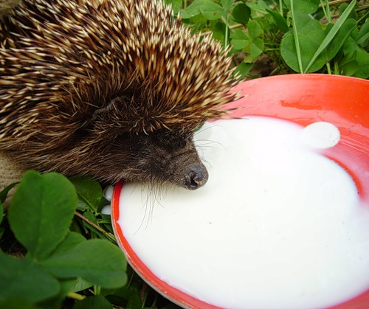
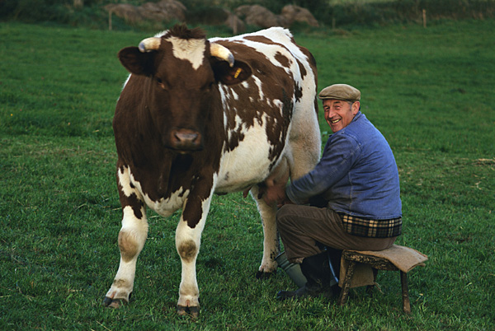
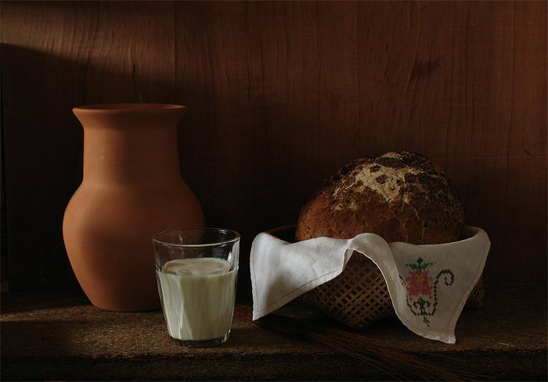
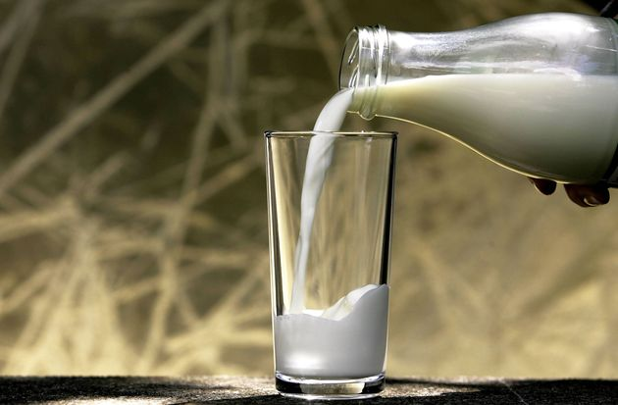
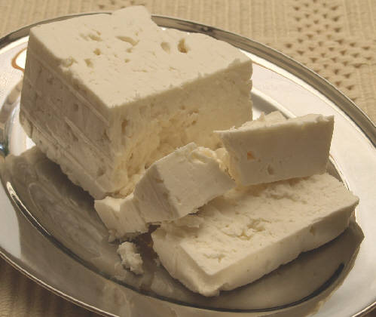
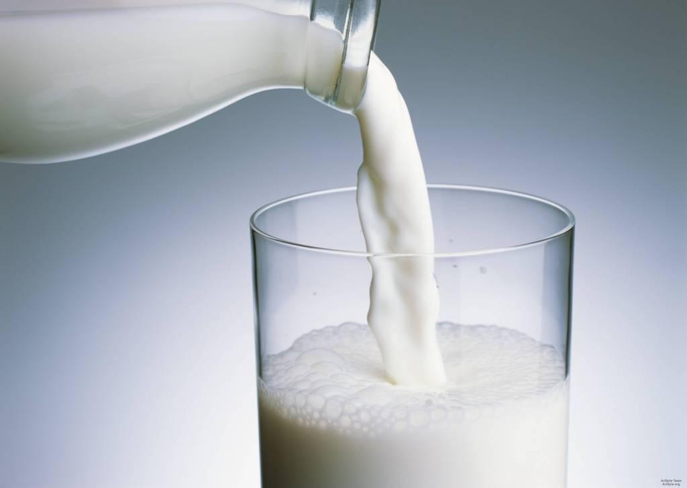
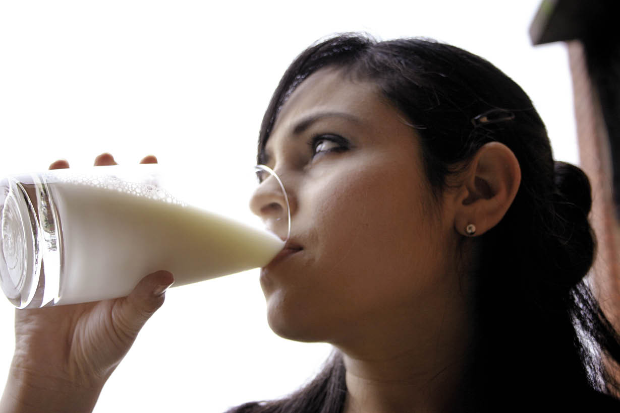
Notes:
Напиток или еда?
молоко можно считать само­достаточным продуктом. Наверное, неспроста в некоторых российских деревнях до сих пор говорят имен­но так: «ем молоко», это сытная пища, способная утолить энергетический го­лод. Однако оно хорошо гармонирует с некоторыми продуктами. Допустим, в молоке мало кроветворных элемен­тов, таких как железо, медь, марганец, но при сочетании в рационе, скажем, кисломолочных продуктов и мяса, бо­гатого железом, последнее лучше усва­ивается.

Slide 5
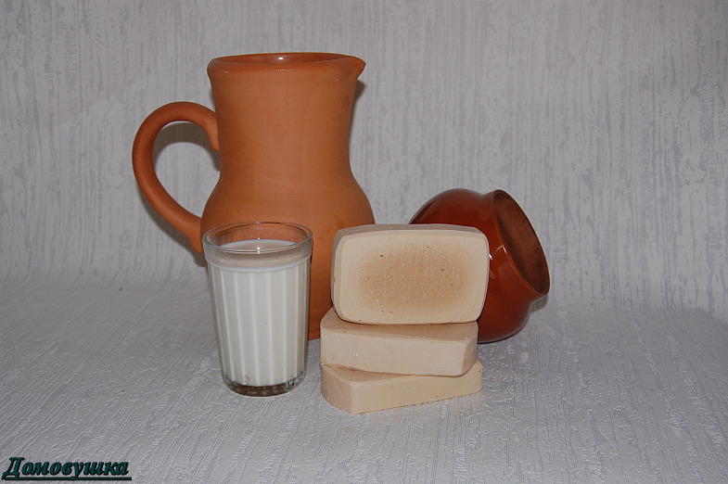
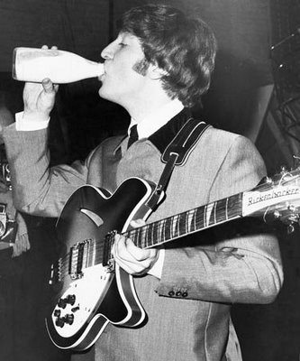
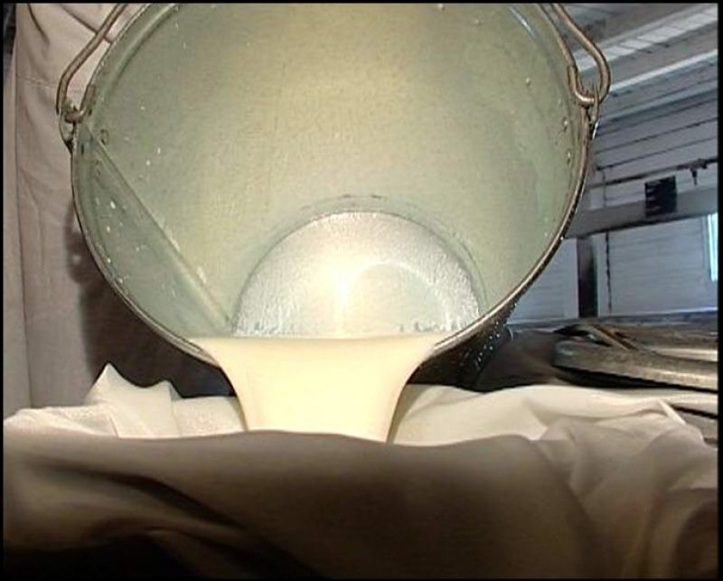
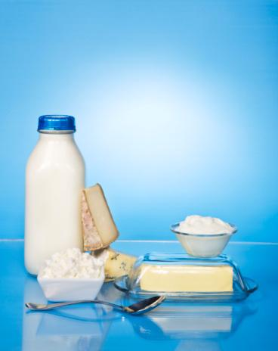
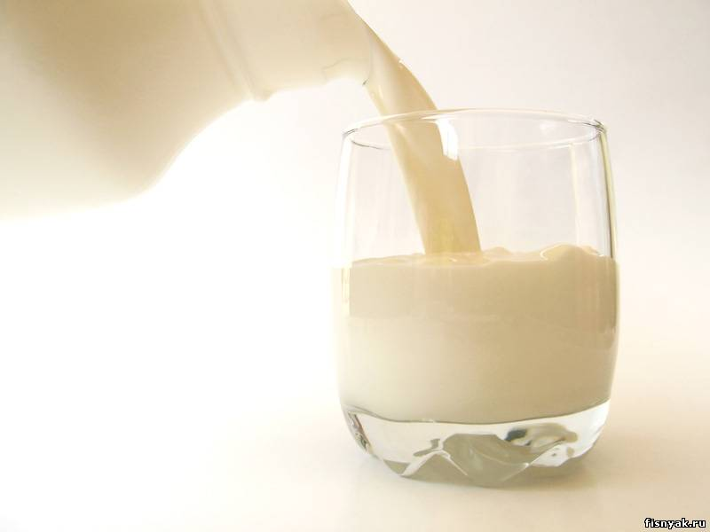
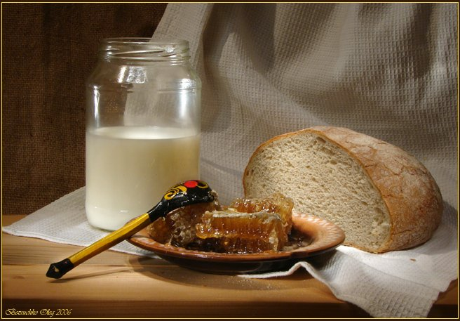
Notes:
«Парной» эффект
Правда ли, что парное молоко имеет целебные свойства? Наука под­твердила наличие в нем полезных ан­тибиотических веществ, губительных для патогенных микроорганизмов, живущих в желудочно-кишечном трак­те человека. К сожалению, эти особые белки очень нестойкие и быстро раз­рушаются при термической обработке. Однако пить молоко прямо «из-под ко­ровы» можно только в том случае, если вы уверены, что животное абсолютно здорово, а корм, которым оно пит ся, экологически безупречен, то не содержит токсических примесей при доении соблюдены все необходимые гигиенические требования.
Согласитесь, такое количество условий делает парное молоко продуктом исключительно «семейно пользования, но никак не стороны торговли. Кроме того, степень аллергенности парного молока выше, чем обычного - к нему надо привыкать постепенно увеличивая дозу буквально с одного глотка до одного стакана

Slide 6
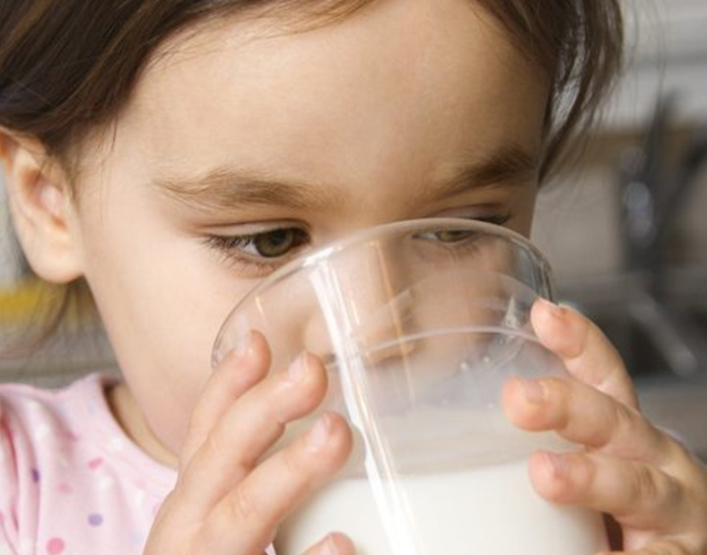
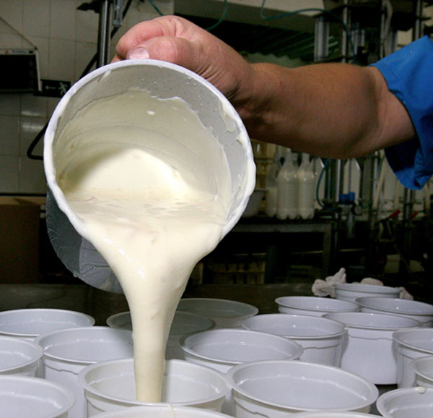
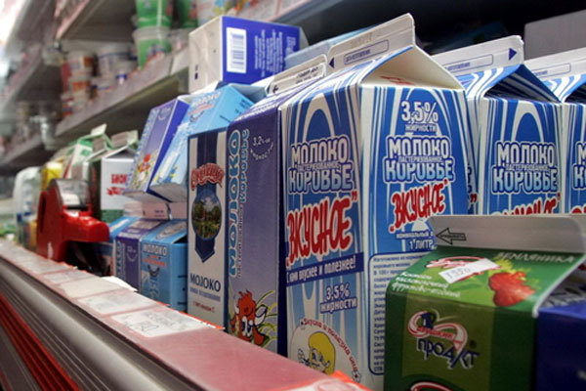
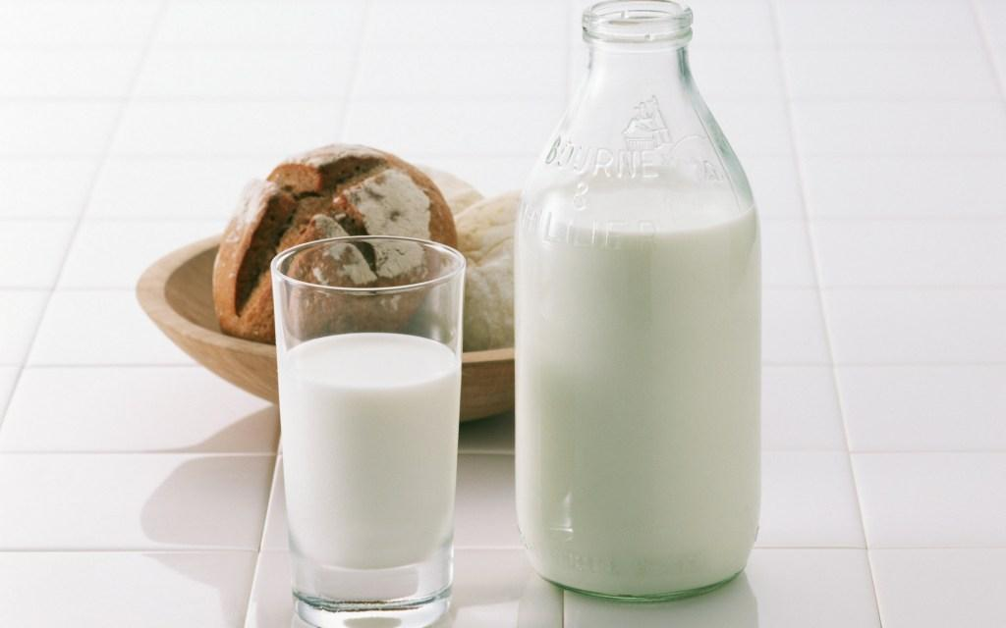
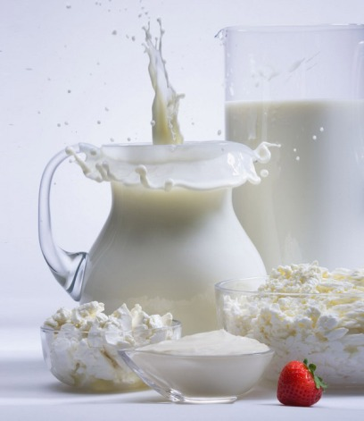
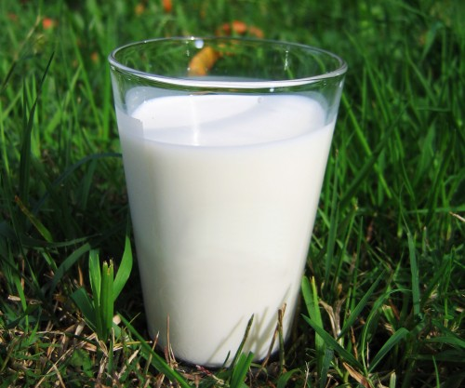
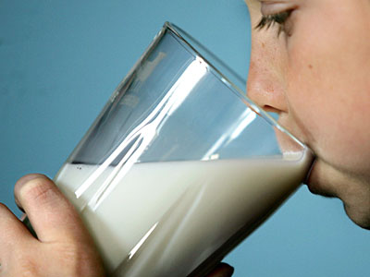
Notes:
Кому противопоказано молоко
Аллергия и непереносимое белка коровьего молока - основа противопоказания для применения этого продукта. В 10% случаев встречается лактазная недостаточность, когда из-за недостатка фермента лактазь расщепляющего основной углево, молока - лактозу, человек буквальж «не переваривает» молоко. Иногда это случается с «грудничками» из-за несо вершенства пищеварительного трактг или по другим причинам. В таких случа­ях, чтобы сохранить грудное вскар­мливание, иногда назначают лактазу в виде готового препарата. Взрослые люди с лактазной недостаточностью могут позволить себе кисломолочные продукты, в которых лактоза в процес­се закваски расщепляется.
А вообще, молоко не более аллер­генно, чем, допустим, цитрусовые или земляника, однако проблема не в нем. Известно, что наш организм усваивает белки в расщепленном на аминокисло­ты виде, но некоторые молочные белки могут «проскочить» через ослабленный по каким-либо причинам кишечный барьер целиком, попасть в кровоток и вызвать аллергию. К «группе риска» относятся, в частности, беременные женщины и маленькие дети, которым особенно не стоит «злоупотреблять» молоком. Впрочем, вредно перебар­щивать с количеством любого продук­та, куда важнее - качество!

Slide 7
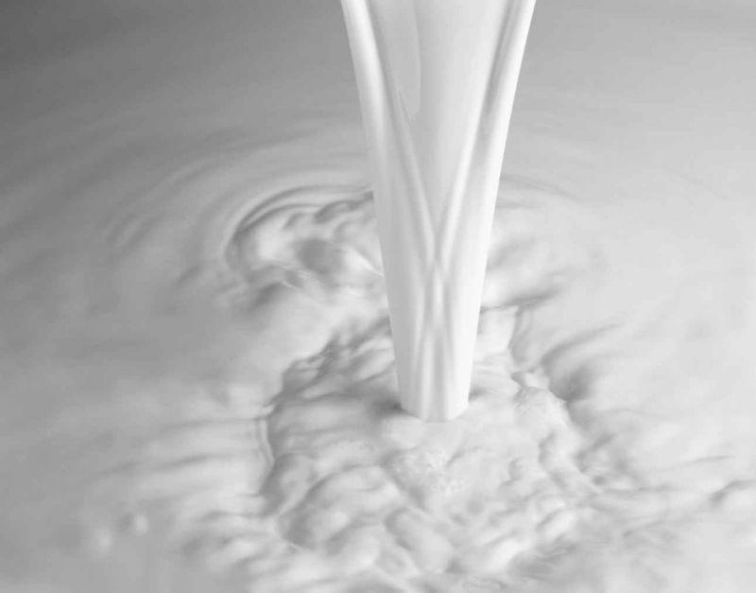
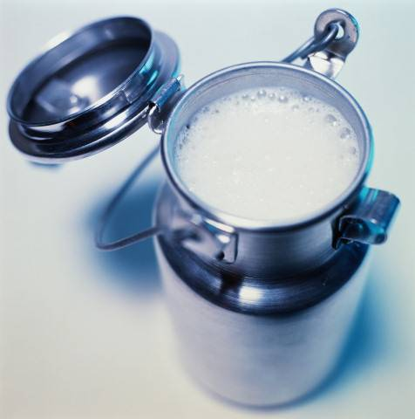
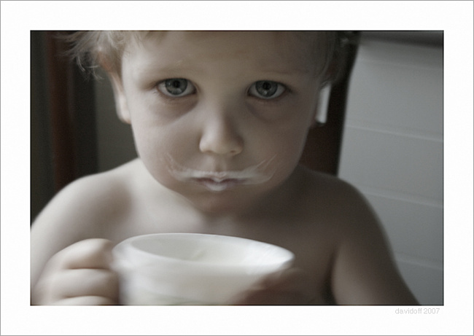
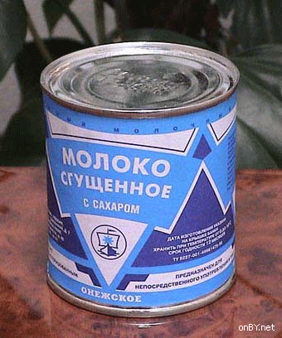
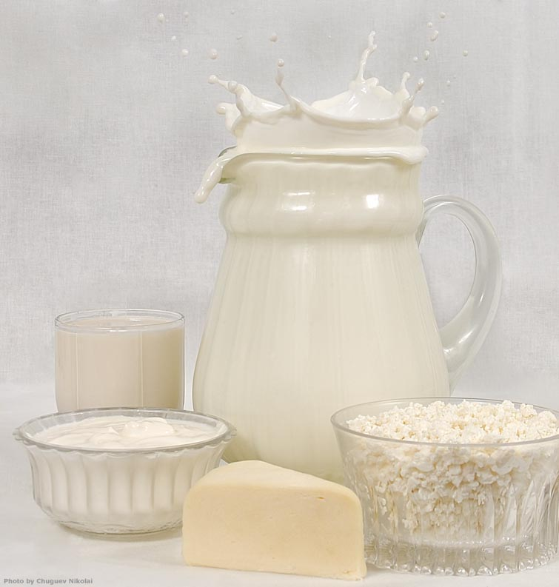
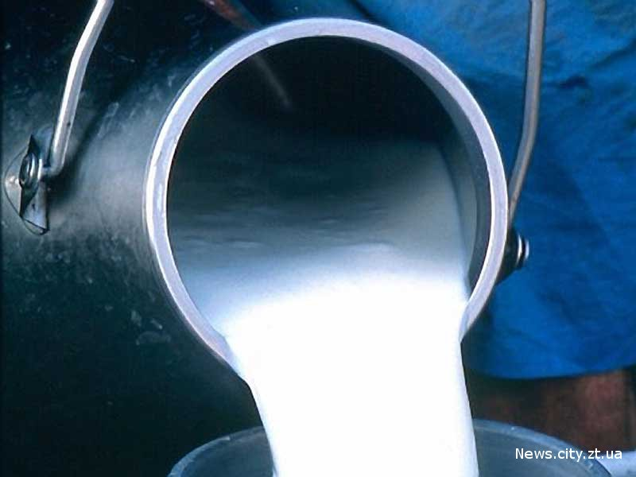

Slide 8
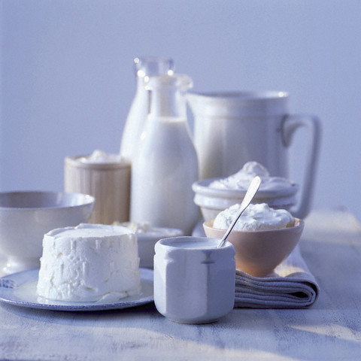
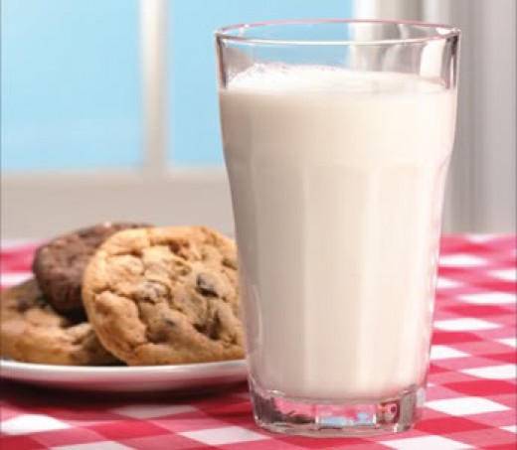
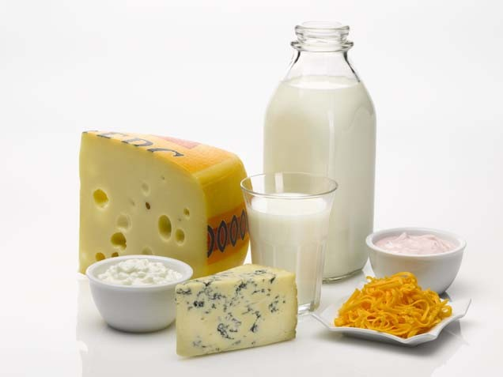
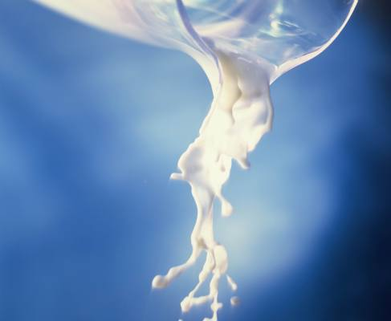
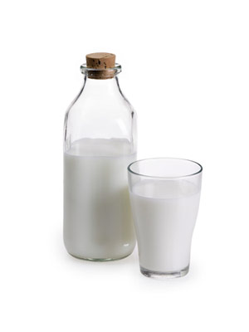
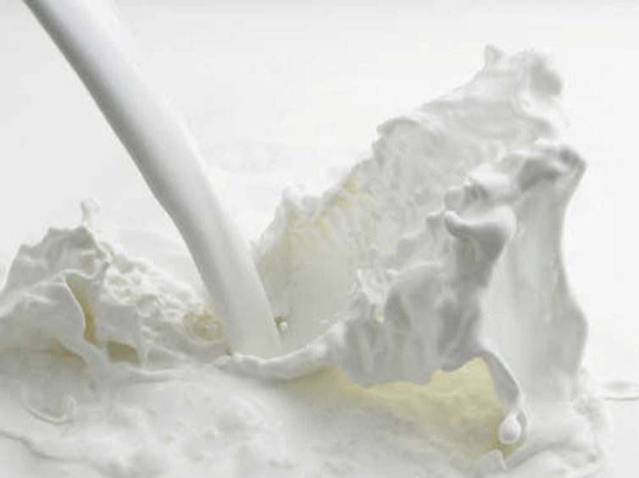
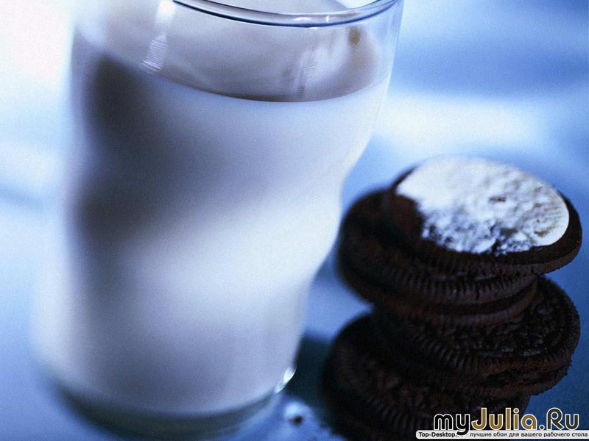
Notes:
«Обезжирить» - значит обезвредить?
Чем не угодили молочные жиры сторонникам здорового питания? Во-пер­вых, наличием холестерина, известного своим нехорошим свойством откладываться в сосудах в виде холестериновых «бляшек» и способствовать тем самым развитию атеросклероза.
Отсюда рекомендации - особенно людям пожилого возраста - употреблять обезжиренные молочные продукты. Еще один повод настороженно относиться к молочному жиру - его свойство растворять различные ток­сины, в том числе тяжелые металлы, которые могут содержаться в недоб­рокачественном корме животных. В этом вопросе мы можем рассчитывать только на добросовестность аграриев и «зоркость» служб, контролирующих качество молочной продукции.

Slide 9
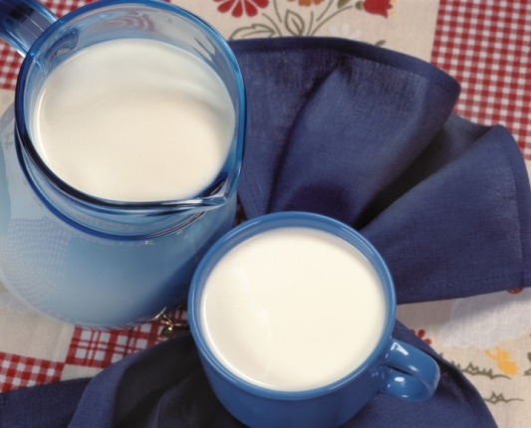
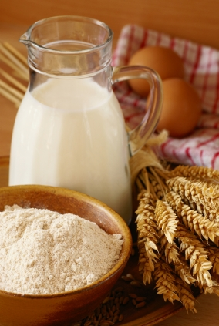
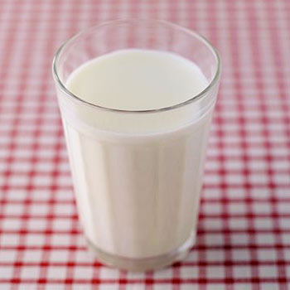
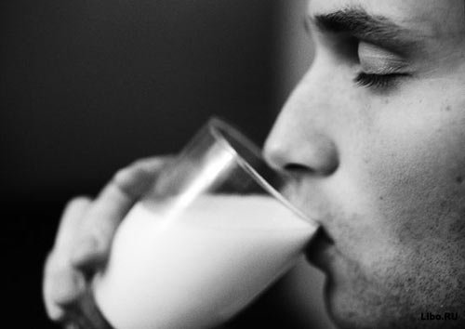
Notes:
Рецепты «долгожительства» молока
Молоко любят не только люди, но и...микробы, особенно очень враж­дебные нам стафилококки, которые при благоприятных условиях - в тепле, на открытом воздухе - очень быстро в нем размножаются. Термическая обра­ботка - единственный шанс сохранить молоко пригодным для употребления на длительный срок. Издревле в рос­сийских деревнях использовался до­морощенный способ «консервации» молока: его долго - до румяной ко­рочки - «томили» в печи, в глиняных горшках, не доводя до кипения. Цвет и вкус топленого молока объясняется тем, что молочный сахар при таком длительном нагревании превращается в...карамель.
Наиболее щадящий промыш­ленный метод термической обработ­ки - пастеризация (от имени фран­цузского ученого-микробиолога Луи Пастера). Это кратковременное на­гревание молока в особых аппара­тах-пастеризаторах и последующее быстрое охлаждение. При этом теря­ются антибиотические свойства моло­ка, уменьшается количество ценных лактальбуминов, но и большая часть микробов погибает. Срок хранения пастеризованного молока - 36 часов в холодильнике. Длительно - до 6 меся­цев - может храниться стерилизован­ное молоко. Но оно только для вкуса, не для пользы - такова цена за «обма­нутое» время.

Slide 10
Notes:
«Живое» молоко
В кисломолочных продуктах жи­вут целые колонии молочнокислых бактерий, в частности, это лактобациллы, болгарская и ацидофильная палоч­ки, пропионовые бактерии и другие. В зависимости от традиций закваски (преобладающего штамма бактерий) и получаются, скажем, башкирский катык, русская простокваша, татарская сузма, или - при добавлении кефирных грибков - «международный» кефир.
Молочнокислые бактерии под­держивают полезную микрофлору нашего кишечника, будучи верными союзниками бифидобактерий в непре­рывной борьбе с вредными «конкурен­тами» - гнилостными бактериями. Чем так важны для нас бифидобактерий?
Во-первых, тем, что они нейтрализуют многие токсины - «отходы про­изводства», образующиеся в процессе пищеварения даже у абсолютно здо­ровых людей, и предотвращают тем са­мым внутренние интоксикации - «са­моотравление» организма.
Во-вторых, они необходимы для синтезирования самим организмом необходимых ему витаминов, в част­ности, группы В.
К сожалению, стрессы, плохая экология, антибиотики, консерванты, содержащиеся во многих продуктах, убивают дружественных нам бакте­рий, вызывая дисбактериоз кишечни­ка. Чтобы этого избежать, необходимо включать в ежедневный рацион клет­чатку (фрукты-овощи), а также разно­образные кисломолочные продукты, в том числе с приставкой «био», посколь­ку лишних бифидобактерий не бывает. Однако важно обращать внимание на срок годности таких продуктов. Осо­бенно внушают сомнение «долгоиграю­щие» йогурты, поскольку содержащие­ся в них консерванты - обоюдоострое «оружие», убивающее без разбора «чу­жих» и «своих». Вообще, чем меньше «посторонних» компонентов в йогур­тах и других кисломолочных продук­тах, тем они полезнее. Молоко - гени­альное «изобретение» природы, и вряд ли мы придумаем «рецепт» лучше.

Slide 11
Благодарю за внимание

